Slide 1
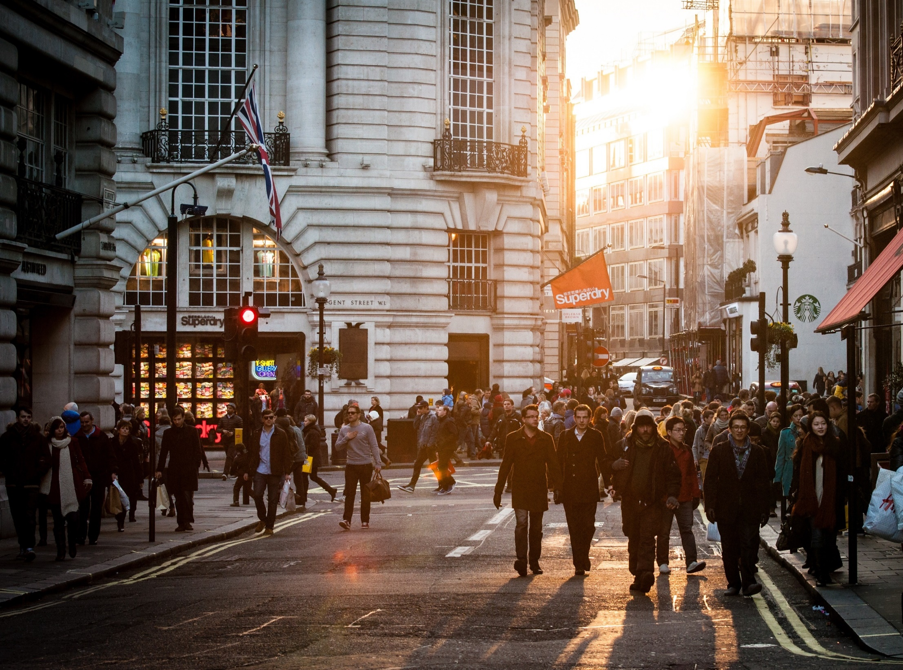
Informační systémy a technologie
Jakub Nedvěd

Slide 2
Témata prvního ročníku – druhá část
Práce s počítačem, operační systém, soubory, adresářová struktura
Tabulkový procesor
Počítačová grafika
teorie počítačové grafiky, základní pojmy, principy a rozdělení
grafická kompozice
barvy
běžné grafické formáty souborů
konverze mezi jednotlivými grafickými formáty
používání digitálního fotoaparátu, zásady kompozice obrazu
rastrová grafika (základní úpravy fotografií, výběry, kreslící nástroje, vrstvy, koláže, efekty atd.)
vektorová grafika (kreslení základních grafických objektů, výběry objektů, seskupení objektů, pořadí objektů, text, rastrové obrázky, beziérovy křivky, export do pdf atd.)
Vysoká škola ekonomie a managementu

Slide 3
Nároky - prezentace
Minimálně 1 prezentace za pololetí
Známka má stejnou váhu jako písemná práce
Příprava v libovolné aplikaci na tvorbu prezentací
Osobní prezentování před třídou
Délka 15 minut
Prezentace vede k diskusi
Vybrat si téma z předchozí stránky z prvních dvou oblastí (třetí oblast v druhém pololetí)
Možné vlastní téma po konzultaci s profesorem
Vysoká škola ekonomie a managementu

Slide 4
Počítačová grafika - Úvod
Počítačová grafika umožňuje rychlou komunikaci
Zvyšuje množství předávané informace.
Podporuje jejich pochopení a schopnost zapamatování díky vizualizaci dat.
Grafika prezentuje informace v podobě, která je pro člověka srozumitelnější - symboly, barvy, ...
Některé grafické symboly jsou navíc známé téměř ve všech kulturách. Takovým symbolem je například šipka (letící šíp) - udává směr.
Podobně jsou lidem jasné ikony nebo piktogramy.
Vysoká škola ekonomie a managementu

Slide 5
Počítačová grafika - Úvod
Počítačová grafika je hlavním důvodem k masovému rozšíření osobních počítačů
2D POČÍTAČOVÁ GRAFIKA
Pracuje s dvojrozměrnými objekty - geometrickými obrazci, texty, křivkami, čárami, fotografiemi, obrázky. Obecně ji můžeme rozdělit na dvě hlavní části - vektorovou a rastrovou (bitmapovou).
3D POČÍTAČOVÁ GRAFIKA
Pracuje s objekty v trojrozměrném souřadnicovém systému. Z těchto dat bývá renderován 2D obrázek. Využívá se v zábavním průmyslu (filmy, hry), ve vědě a průmyslu (např. vizualizace, simulace), Nejnověji ve stále populárnějším 3D tisku a virtuální realitě.
Vysoká škola ekonomie a managementu

Slide 6
Počítačová grafika - Úvod
RASTROVÁ (BITMAPOVÁ) GRAFIKA
Rastrový obrázek je složen z rastru - pravoúhlé mřížky. Základní prvky obrazu - pixely.
Každý pixel popsán barvou.
KLADY:
realistická
jednoduché pořízení - fotoaparát, skener
možnost ovládat každý pixel obrázku
výborná práce s barvou
ZÁPORY:
ztráta kvality při transformaci
větší objem dat souboru (datová velikost)
Vysoká škola ekonomie a managementu

Slide 7
Počítačová grafika - Úvod
VEKTOROVÁ GRAFIKA
Vektorový obrázek je složen z objektů - křivek, geometrických tvarů a jejich barevných výplní.
Podstatné vlastnosti objektu – umístění, délka, směr, barva, tloušťka čáry, barva výplně
KLADY:
libovolná transformace
práce s každým objektem zvlášť
menší objem dat souboru (datová velikost)
ZÁPORY:
náročnost tvorby
menší realističnost obrázku
horší možnosti práce s barvou
Vysoká škola ekonomie a managementu

Slide 8
Počítačová grafika - Úvod
PIXEL (Picture element)
Obrázky se v bitmapové grafice skládají z mnoha drobných obrázkových bodů. Každý bod má přiřazenou barvu.
Jeden obraz může tvořit i několik milionů těchto bodů, které jsou vyskládány v takzvaném rastru (bitmapě).
Jednomu takovému bodu se říká pixel, jinými slovy obrazový bod.
Velikost i tvar pixelů nejsou přesně dané a mohou se obrázek od obrázku lišit.
Vysoká škola ekonomie a managementu

Slide 9
Počítačová grafika - Úvod
ROZLIŠENÍ OBRÁZKU (Resolution) a PPI (Pixels Per Inch)
Rozlišení (Resolution) informuje o jemnosti rastru, o množství pixelů.
PPI je zkratka slov Pixels Per Inch, česky obrázkových bodů na palec.
Hodnota délky jednoho palce je 2,54 cm a PPI (DPI) udává, kolik se do této délky vejde pixelů (bodů).
Například do obrázku s rozlišením 50 PPI se do 2,54 cm se vejde 50 pixelů.
Čím vyšší počet bodů, tím detailněji a ostřeji obrázek vypadá.
Nízké hodnoty PPI mají za následek nekvalitní "zubatý" obrázek. Vysoké hodnoty PPI jsou velmi náročné na paměť (objem dat)
Vysoká škola ekonomie a managementu

Slide 10
Počítačová grafika - Úvod
VELIKOST OBRÁZKU
Celkový počet obrazových bodů na šířku a výšku obrazu.
Například velikost 600 × 400 pixelů vyjadřuje, že do obrázku se na šířku vejde 600 pixelů a na výšku 400 pixelů.
Zmenšování rastrového obrázku s sebou přináší ztrátu informací - kvality obrázku. Zmenšovat tedy sice můžeme, ale (zpětným) zvětšováním rastrového obrázku dojde ke ztrátě kvality.
Příklad: Stáhněte si obrázek https://3zskadan.cz/grafika/images/DU/teorie/prijmeni_velikost.jpg
Otevřete v Malování a snižte velikost obrázku na 30×44 pixelů. Následně zvyšte velikost na 1200×1760 pixelů. Výsledný obrázek neukládejte, ale prohlédněte si k jakým změnám došlo.
Vysoká škola ekonomie a managementu

Slide 11
Počítačová grafika - Úvod
BARVY
Barvy jsou tvořeny (míchány) ze základních barev. Míchání se zapisuje různými logickými způsoby - barevnými modely.
BAREVNÝ MODEL POPIS
RGB míchání tří světel - červená, zelená, modrá
CMYK míchání skutečných barev (tiskárna) nebo simulace míchání- azurová, purpurová, žlutá, černá
HSB barva vzniká výběrem odstínu, jeho sytosti a jasu
Hexadecimální kód černá: #000000, bílá: #FFFFFF (00 - světlo zhasnuté, FF - svítí v plné intenzitě)
Vysoká škola ekonomie a managementu

Slide 12
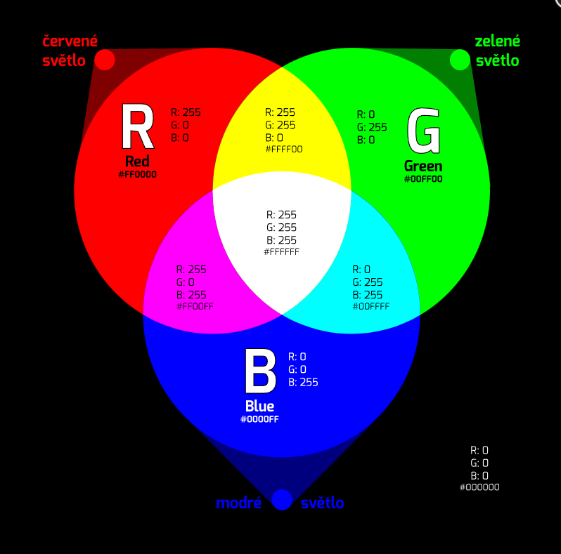
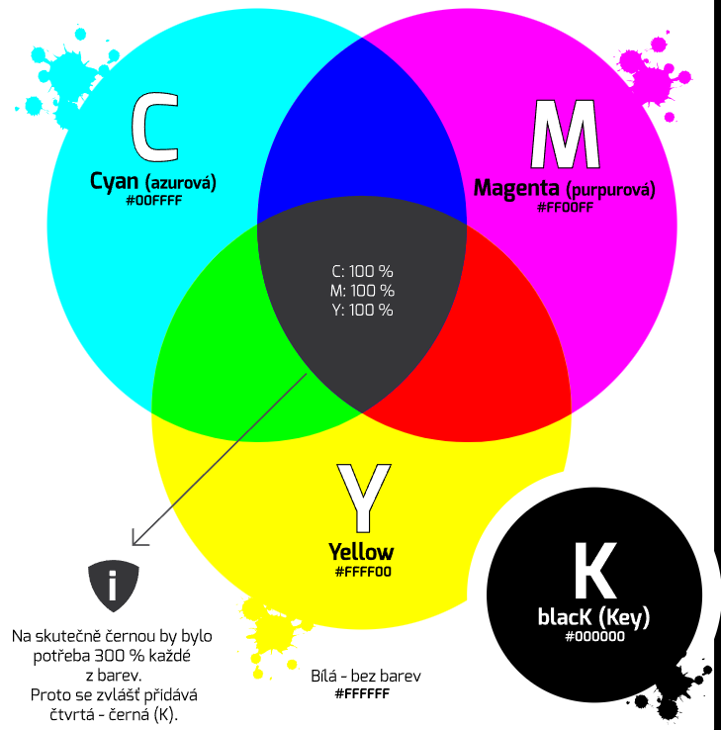
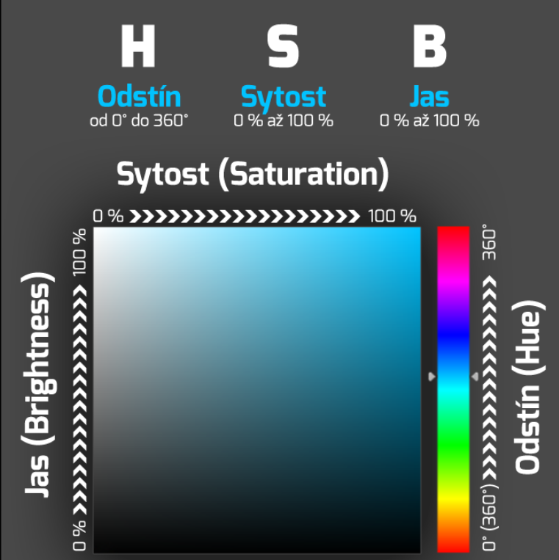
Počítačová grafika - Úvod
BAREVNÉ MODELY
Vysoká škola ekonomie a managementu

Slide 13
Počítačová grafika - Úvod
BAREVNÁ HLOUBKA
Udává, kolik bitů je vyhrazeno pro přenos barevné informace o jednom bodu. Konkrétně, počet bitů popisujících bod z hlediska počtu barev, které může každý bod nabýt.
Lidské oko je schopné rozeznat cca 10 000 000 barev
Počet bitů | Počet možných barev | Název
1 bit | 2 – černá a bílá (nebo jiné dvě) | monochrom mode
8 bitů | 256 barev nebo 256 odstínů šedé | pseudo color nebo gray scale mode
16 bitů | 65 536 | high color
24 bitů | 16 777 216 | true color
32 bitů | 4 294 967 296 | true color + alfa kanál
48 bitů | 281 474 976 710 656 | deep color
Vysoká škola ekonomie a managementu

Slide 14
Počítačová grafika - Úvod
BAREVNÁ HLOUBKA
Použijte libovolný obrázek z internetu, otevřete v Malování, postupně měňte a ukládejte soubor s následující barevnou hloubkou a ve formátu: a) 8bitový barevný, b) 24bitový barevný, c) 1bitový černobílý
Vysoká škola ekonomie a managementu

Slide 15
Počítačová grafika - Úvod
GRAFICKÉ FORMÁTY
Grafické formáty dělíme podle způsobu uložení (zakódování) grafických dat, a to do dvou skupin:
RASTROVÉ (BITMAPOVÉ) FORMÁTY - ukládají data popisující obraz jako bitovou mapu
VEKTOROVÉ FORMÁTY - obsahují seznam grafických objektů obrázku
Vysoká škola ekonomie a managementu

Slide 16
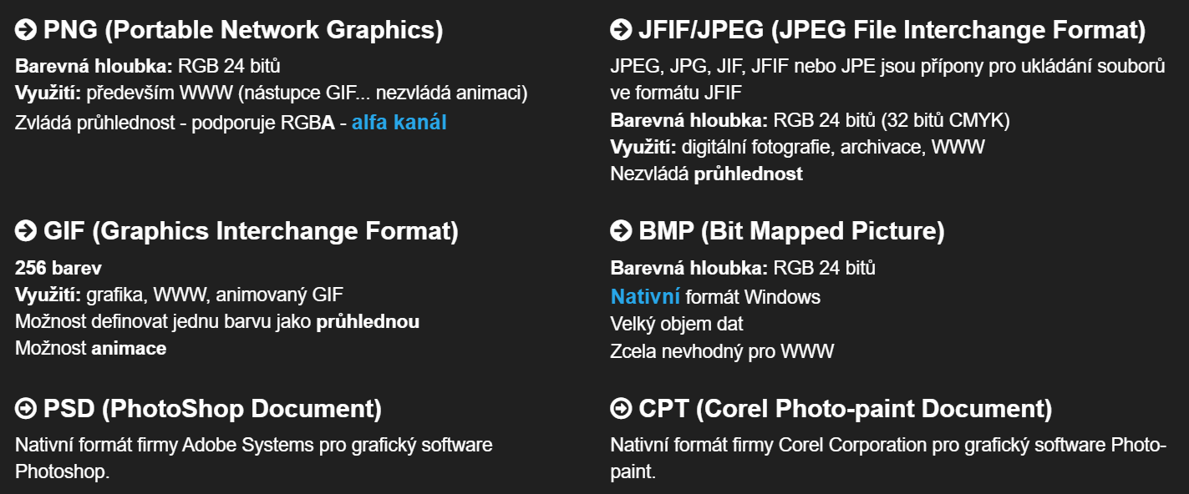
Počítačová grafika - Úvod
RASTROVÉ (BITMAPOVÉ) FORMÁTY
Vysoká škola ekonomie a managementu

Slide 17
Počítačová grafika - Úvod
VEKTOROVÉ FORMÁTY
Vysoká škola ekonomie a managementu

Slide 18
Počítačová grafika - Úvod
GUI (Graphical User Interface)
GUI je zkratka, která v češtině znamená grafické uživatelské rozhraní. Umožňuje uživatelům ovládat software/hardware pomocí interaktivních ovládacích prvků.
GUI představuje informace a akce, které jsou pro uživatele zobrazována pomocí grafických prvků (např. ikon).
Vysoká škola ekonomie a managementu

Slide 19
Počítačová grafika - teorie počítačové grafiky, základní pojmy, principy a rozdělení
Prezentace k prohlédnutí:
https://zs-zelatovska.cz/upload/5648436964vy-32-inovace-110-pocitacova-grafika-uvod.pdf
https://aratideshmukh.files.wordpress.com/2020/07/basics-of-computer-graphics-ppt.pdf
https://3zskadan.cz/grafika/teorie.html
Videa:
https://www.youtube.com/watch?v=kiUGidgMKUM
https://www.youtube.com/watch?v=W2xknX3k6FY
https://www.youtube.com/watch?v=cvcAjgMUPUA
https://www.youtube.com/watch?v=RNvYGcgoGcs
Vysoká škola ekonomie a managementu

Slide 20
Počítačová grafika – Úvod
Úkol – rozdíl mezi rastrovým a vektorovým obrázkem
Kód pro popis obrázku pomocí rastrového zápisu
Kód pro popis obrázku pomocí vektorového zápisu
Vysoká škola ekonomie a managementu

Slide 21
Počítačová grafika – Grafická kompozice
Prezentace a odkazy
https://slideplayer.cz/slide/3293685/
https://cs.wikipedia.org/wiki/Obrazová_kompozice
https://pixlr.com/cz/x/#home
https://www.thegraphicdesignschool.com/dex/
https://graphicmama.com/blog/design-composition-things-know/
Videa:
https://www.youtube.com/watch?v=eEWRbpDu6CU
https://www.youtube.com/watch?v=a5KYlHNKQB8
Vysoká škola ekonomie a managementu

Slide 22
Počítačová grafika – Grafická kompozice
Vybraná pravidla grafické kompozice:
Pravidlo třetin
Vodicí linie / Perspektiva
Zarámování
Symetrie
Vzory a opakování / Rytmus
Kontrast
Vysoká škola ekonomie a managementu

Slide 23
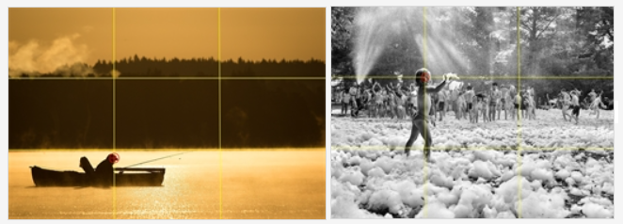
Počítačová grafika – Grafická kompozice
Vybraná pravidla grafické kompozice (1/6) - Pravidlo třetin
Zjednodušená verze principu zlatého řezu je jedním z nejčastějších pomůcek při komponování obrazu – dnes už si ji můžeme zobrazit dokonce na displeji fotoaparátu a stejně tak v editačních programech při ořezu fotografie. Pravidlo třetin lze využít k rozdělení obrazu prostřednictvím linií a/nebo ke zdůraznění hlavních objektů na snímku – tak, že je umístíme do průsečíků přímek.​
Vysoká škola ekonomie a managementu

Slide 24
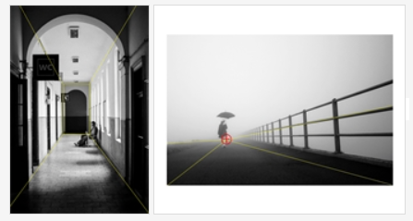
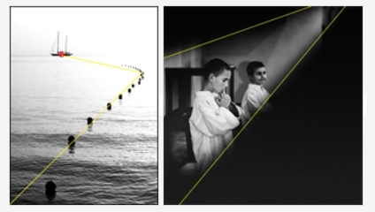
Počítačová grafika – Grafická kompozice
Vybraná pravidla grafické kompozice (2/6) - Vodicí linie / Perspektiva
Přirozené linie v záběru – koleje, ale i zdi, zábradlí, cesty, světelné paprsky – slouží nejen ke zdůraznění perspektivy, čili hloubky obrazu, ale též jako vodítka táhnoucí divákovo oko k ústřednímu objektu snímku. Vodicí linie mohou dle autorova záměru fungovat jako jakýsi návod ke „čtení“ snímku.
Vysoká škola ekonomie a managementu

Slide 25
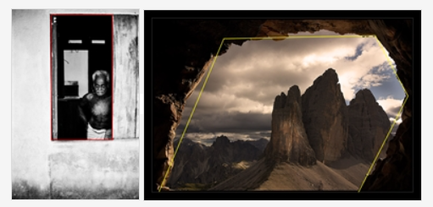
Počítačová grafika – Grafická kompozice
Vybraná pravidla grafické kompozice (3/6) - Zarámování
Průhledy do krajiny skrze skály, stromy apod., objekt umístěný v otevřených dveřích, oknech, autoportrét či odraz v zrcadle… existuje sto a jeden způsob, jak přirozeně zarámovat objekt našeho zájmu a přitáhnout k němu kýženou pozornost.
Vysoká škola ekonomie a managementu

Slide 26
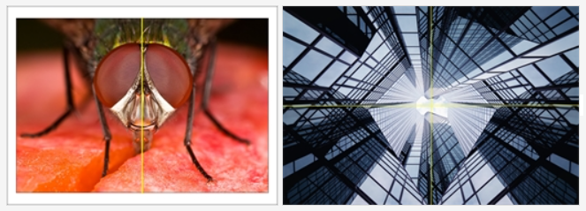
Počítačová grafika – Grafická kompozice
Vybraná pravidla grafické kompozice (4/6) - Symetrie
Umístění hlavního objektu do středu snímku je leckdy považováno za chybu – pokud už se tedy k takovému kroku rozhodnete, měli byste splnit několik podmínek. Tou hlavní je symetrie, tedy rovnoměrné rozmístění obrazových prvků po stranách objektu, popřípadě jejich maximální eliminace. Pro středovou kompozici jsou Ideální přirozeně souměrné předměty, jako třebas tvář či tělo živočicha, včetně člověka, architektura, květy…
Vysoká škola ekonomie a managementu

Slide 27
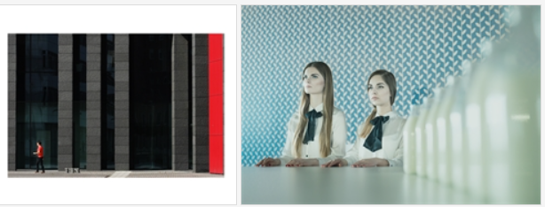
Počítačová grafika – Grafická kompozice
Vybraná pravidla grafické kompozice (5/6) - Vzory a opakování / Rytmus
Rytmus je přirozenou součástí lidského života. Vše kolem nás se odehrává v určitém rytmu, od dýchání po střídání ročních období, opakování je tedy něčím obecně srozumitelným. V obrazové podobě může mít rytmus velké množství podob, opakovat se mohou nejen tvary, ale i barvy, světla a stíny nebo děje. Opakování může mít účinek čistě estetický, pokud jej ovšem dokáže autor tvořivě uchopit a okořenit kontrastními prvky, nejen formálními (barva, tvar atd.), ale i významovými, vzniknou opravdu působivá díla.
Vysoká škola ekonomie a managementu

Slide 28
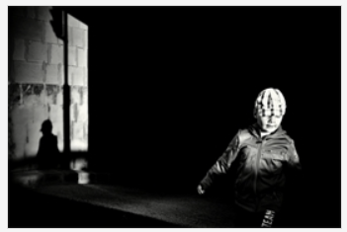
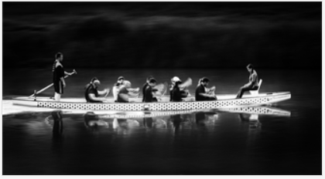
Počítačová grafika – Grafická kompozice
Vybraná pravidla grafické kompozice (6/6) - Kontrast
Využití kontrastu je jedním z nejúčinnějších přístupů, jak vytknout, zvýraznit hlavní motiv, popř. utlumit rušivé pozadí. Toho lze docílit hned několika způsoby: tonální (typický postup u černobílé fotografie) či barevnou skladbou obrazu a/nebo hloubkou ostrosti – zaostřením ústředního objektu a rozostřením pozadí. ​Vyšším stupněm „umění kontrastu“ je hledání a nacházení kontrastu významového.
Vysoká škola ekonomie a managementu

Slide 29
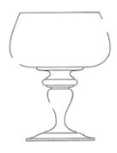
Počítačová grafika – Grafická kompozice
Úkol v Malování (nebo v libovolném grafickém editoru)
Namalujte tento obrázek
Zachovejte symetričnost
Vysoká škola ekonomie a managementu

Slide 30
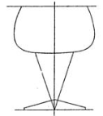
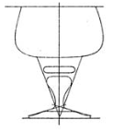
Počítačová grafika – Grafická kompozice
Úkol v Malování (nebo v libovolném grafickém editoru)
Pomůcka
Vysoká škola ekonomie a managementu

Slide 31
Počítačová grafika – Grafická kompozice
Úkol v pixlr.com
Vytvořte velikonoční přání
Použijte alespoň 3 prvky grafické kompozice
Použijte alespoň jeden obrázek z internetu
V obrázku použijte alespoň 2 efekty
Prezentujte výsledek a popište
https://pixlr.com/cz/x/#home
Vysoká škola ekonomie a managementu

Slide 32
Počítačová grafika – Grafická kompozice
...
https://pixlr.com/cz/x/#home
https://www.thegraphicdesignschool.com/dex/
https://www.gimp.org/downloads/
Vysoká škola ekonomie a managementu

Slide 33
Počítačová grafika – Barvy
Úvod
https://docplayer.cz/11120938-Barvy-a-barevne-modely-pocitacova-grafika.html
https://slideplayer.cz/slide/15205835/
https://www.itnetwork.cz/grafika/uvod/uvod-do-pocitacove-grafiky-optika-modely
V počítačové grafice se využívá několik barevných spekter - RGB (pro monitor), HSV a HLS (pro lidi), CMY a CMYK (pro tiskárny).
Vysoká škola ekonomie a managementu

Slide 34
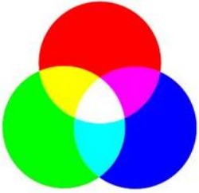
Počítačová grafika – Barvy
RGB
Barevný formát navržen pro potřeby obrazovek. Každá barva je popsána kombinací tří barevných paprsků (červeného, zeleného a modrého), jenž dohromady v plném jasu tvoří bílou (nejjasnější barva na monitoru). Černá barva vznikne vypnutím paprsků (jas všech tří složek je nulový).
R = Red = Červená
G = Green = Zelená
B = Blue = Modrá
Vysoká škola ekonomie a managementu

Slide 35
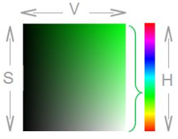
Počítačová grafika – Barvy
HSV (HLS)
Tento formát pracuje s hodnotami:
H = Hue = barevný tón (barva) - popisuje čistou nasycenou barvu
S = Saturation = sytost - popisuje, jak moc je v barvě přimícháno bílého světla, zmenšujeme-li nasycení barvy, dostaneme až barvu bílou
V/L = Value/Lightness = světlost - popisuje absenci světla, tj. jak moc je barva tmavá. Zmenšujeme-li jas, dostaneme barvu černou. Někdy se místo brightness používá value.
Vysoká škola ekonomie a managementu

Slide 36
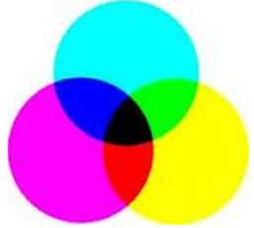
Počítačová grafika – Barvy
CMY, CMYK
Je barevný formát pro tiskárny. Podobá se formátu RGB s tím rozdílem že nejde o barevné paprsky ale o barvy nanášené barvy na papír. Překrýváním se teda barvy ztmavují a nepoužijeme-li žádnou barvu (složky barev jsou nulové) dostáváme bílou a ne černou jak tomu bylo u RGB.
Aby se šetřilo barevnými kartridžemi v tiskárnách a protože kombinací tří barev nevznikla úplně černá ale spíš hnědá, byla k barevnému formátu CMY přidána černá barva K (Black). Složení barev CMYK je tedy následující:
C = Cyan = Azurová (světle modrá)
M = Magenta = Purpurová, Nachová (fialovo-růžová)
Y = Yellow = Žlutá
K = Black = Černá
Vysoká škola ekonomie a managementu

Slide 37
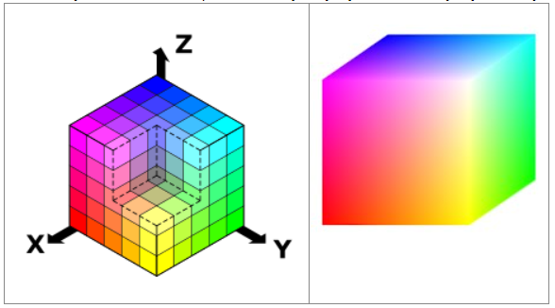
Počítačová grafika – Barvy
RGB a CMY krychle
RGB model je tvořen třemi základními barvami - červená, modrá zelená (red, green, blue). Spolu s barvami k nim doplňkovými - azurová, purpurová, žlutá (cyan, magenta, yellow) - lze model znázornit na krychli, v jejíž šesti vrcholech jsou základní a doplňkové barvy. Zbývající dva vrcholy krychle mají barvu bílou a černou.
Vysoká škola ekonomie a managementu

Slide 38
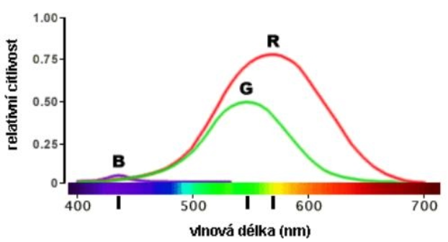
Počítačová grafika – Barvy
CIE
Tento barevný model zohledňuje vnímání barev lidským okem. Model CIE charakterizuje barvu pomocí svítivosti a dvou barevných souřadnic, které specifikují bod na chromatickém diagramu. Tento model dovoluje přesněji charakterizovat barvy, protože vychází ze světelné energie, kterou vysílá barevný předmět jako světelný zdroj, a z působení této světelné energie na oko.
Lidské oko má provnímání barev tři druhy čípků. Ty jsou citlivé na červenou, zelenou a modrou barvu. „Červené čípky“ (64 %) a „zelené čípky“ (32 %) se nacházejí v blízkosti žluté skvrny. „Modré čípky“ (4 %) jsou od žluté skvrny více vzdáleny a jsou nejcitlivější.
Vysoká škola ekonomie a managementu

Slide 39
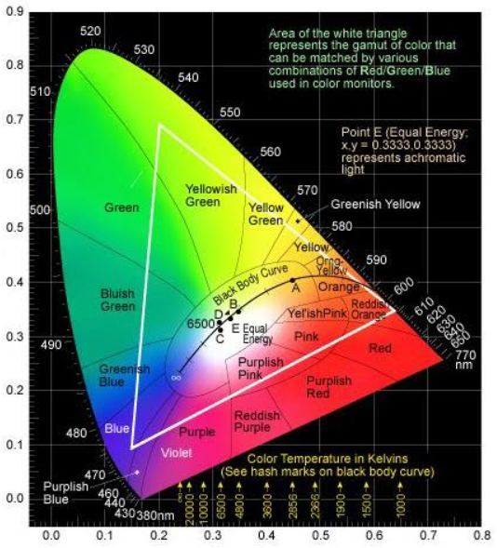
Počítačová grafika – Barvy
CIE
CIE model se zobrazuje na 2D grafu. Na obvodu CIE diagramu jsou nasycené barvy, charakterizované svou vlnovou délkou. Uprostřed leží achormatický bod. Barvy, které leží uvnitř diagramu jsou méně nasycené, než barvy na okraji. Barva doplňková k dané barvě leží na spojnici barvy a achromatického bodu, za tímto achromatickým bo­dem.
Pomocí CIE diagramu se obvykle znázorňuje gamut
zobrazovacího zařízení, tj. barevný prostor,
který umí toto zařízení zobrazit.
Vysoká škola ekonomie a managementu

Slide 40
Počítačová grafika – Barvy
Odkazy
https://www.youtube.com/watch?v=_2LLXnUdUIc
https://color.method.ac
Vysoká škola ekonomie a managementu

Slide 41
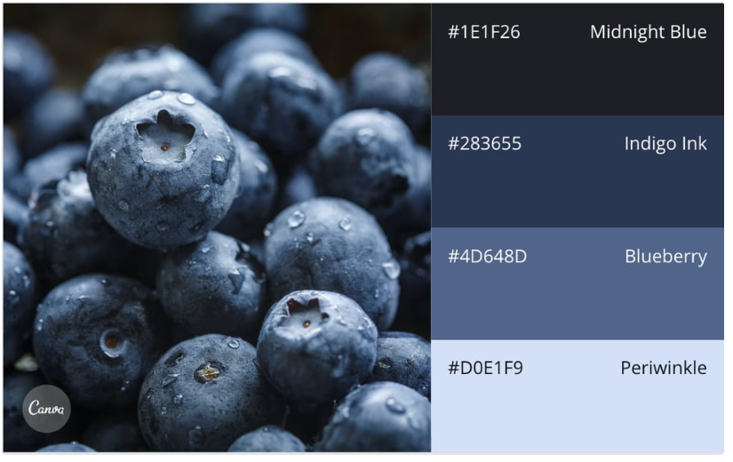
Počítačová grafika – Barvy
Monochromatická
Vysoká škola ekonomie a managementu

Slide 42
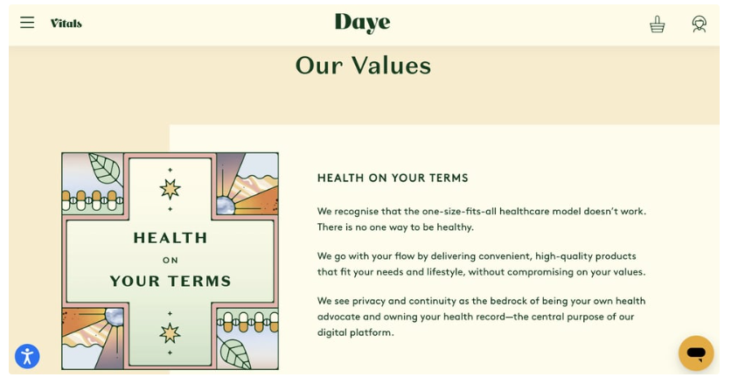
Počítačová grafika – Barvy
Analogová
Vysoká škola ekonomie a managementu

Slide 43
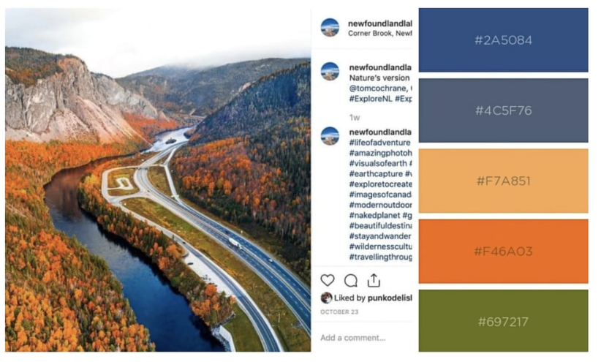
Počítačová grafika – Barvy
Triadická
Vysoká škola ekonomie a managementu

Slide 44
Počítačová grafika – Barvy
Úkol
Reklamní leták
Využijte jednu z doporučených palet barev
Monochromatická
Analogová
Doplňková
Rozdělená doplňková
Triadická
Tetradická
Prvky
Zaujměte titulkem
Obrázek (fotografie)
Stručný
Přínosný obsah
Vyzvěte k akci (vyzkoušejte, objednejte, ochutnejte, …
Kontakt (kde, kdo)
Čitelné
Vysoká škola ekonomie a managementu

Slide 45
Počítačová grafika – Běžné grafické formáty souborů
Grafickým formátem jsou stanovena pravidla a postupy uložení grafických dat v souboru. Dle formátu mohou být do souboru ukládány i další informace, např. náhled obrázku v malém rozlišení (thumbnails), informace o expozici, citlivosti ISO, datu a čase pořízení, a další.
Grafické formáty je možné hodnotit podle mnoha kritérií (univerzálnost, přesnost, věrnost, kompresní poměr či náročnost na výpočet algoritmu). Základní uváděné členění je na rastrové a vektorové grafické formáty.
Vysoká škola ekonomie a managementu

Slide 46
Počítačová grafika – Běžné grafické formáty souborů
Různé možnosti
JPEG (Joint Photographic Experts Group)
TIFF/TIF (Tagged Image File Format)
FITS (Flexible Image Transport System)
RAW (Digital Negative)
PNG (Portable Network Graphics)
GIF (Graphic Interchange Format)
BMP (Bit Mapped Picture)
WebP
SVG (Scalable Vector Graphic)
CDR (CorelDraw File Format)
HPGL (Hewlett-Packard Graphics Language)
PS (PostScript)
EPS (Encapsulated PostScript)
PDF (Portable Document Format)
VRML (Virtual Reality Modeling Language)
...
Vysoká škola ekonomie a managementu

Slide 47
Počítačová grafika – Běžné grafické formáty souborů
Na následujících snímcích jsou jednotlivé formáty grafických souborů.
Vyberte si jeden z nich.
Zjistěte o něm základní informace:
Popis
Výhody/nevýhody
Kde se používá?
Které programy ho standardně otevírají?
Lze ho otevřít v Malování a nějakém programu MS Office?
Vysoká škola ekonomie a managementu

Slide 48
Počítačová grafika – Běžné grafické formáty souborů
JPEG (Joint Photographic Experts Group)
Popis:
Výhody:
Nevýhody:
Kde se používá:
Které programy ho standardně otevírají:
Malování:
MS Office:
Vysoká škola ekonomie a managementu

Slide 49
Počítačová grafika – Běžné grafické formáty souborů
TIFF/TIF (Tagged Image File Format)
Popis:
Výhody:
Nevýhody:
Kde se používá:
Které programy ho standardně otevírají:
Malování:
MS Office:
Vysoká škola ekonomie a managementu

Slide 50
Počítačová grafika – Běžné grafické formáty souborů
FITS (Flexible Image Transport System)
Popis:
Výhody:
Nevýhody:
Kde se používá:
Které programy ho standardně otevírají:
Malování:
MS Office:
Vysoká škola ekonomie a managementu

Slide 51
Počítačová grafika – Běžné grafické formáty souborů
RAW (Digital Negative)
Popis:
Výhody:
Nevýhody:
Kde se používá:
Které programy ho standardně otevírají:
Malování:
MS Office:
Vysoká škola ekonomie a managementu

Slide 52
Počítačová grafika – Běžné grafické formáty souborů
PNG (Portable Network Graphics)
Popis:
Výhody:
Nevýhody:
Kde se používá:
Které programy ho standardně otevírají:
Malování:
MS Office:
Vysoká škola ekonomie a managementu

Slide 53
Počítačová grafika – Běžné grafické formáty souborů
GIF (Graphic Interchange Format)
Popis:
Výhody:
Nevýhody:
Kde se používá:
Které programy ho standardně otevírají:
Malování:
MS Office:
Vysoká škola ekonomie a managementu

Slide 54
Počítačová grafika – Běžné grafické formáty souborů
BMP (Bit Mapped Picture)
Popis:
Výhody:
Nevýhody:
Kde se používá:
Které programy ho standardně otevírají:
Malování:
MS Office:
Vysoká škola ekonomie a managementu

Slide 55
Počítačová grafika – Běžné grafické formáty souborů
WebP
Popis:
Výhody:
Nevýhody:
Kde se používá:
Které programy ho standardně otevírají:
Malování:
MS Office:
Vysoká škola ekonomie a managementu

Slide 56
Počítačová grafika – Běžné grafické formáty souborů
SVG (Scalable Vector Graphic)
Popis:
Výhody:
Nevýhody:
Kde se používá:
Které programy ho standardně otevírají:
Malování:
MS Office:
Vysoká škola ekonomie a managementu

Slide 57
Počítačová grafika – Běžné grafické formáty souborů
CDR (CorelDraw File Format)
Popis:
Výhody:
Nevýhody:
Kde se používá:
Které programy ho standardně otevírají:
Malování:
MS Office:
Vysoká škola ekonomie a managementu

Slide 58
Počítačová grafika – Běžné grafické formáty souborů
HPGL (Hewlett-Packard Graphics Language)
Popis:
Výhody:
Nevýhody:
Kde se používá:
Které programy ho standardně otevírají:
Malování:
MS Office:
Vysoká škola ekonomie a managementu

